Slide 1
عیب یابی الکترو موتورهای القایی

Slide 2
مقدمه
یک موتور الکتریکی، الکتریسیته را به حرکت مکانیکی تبدیل می‌کند. عمل عکس آن که تبدیل حرکت مکانیکی به الکتریسیته است، توسط ژنراتور انجام می‌شود. این دو وسیله بجز در عملکرد ، مشابه یکدیگر هستند. اکثر موتورهای الکتریکی توسط الکترومغناطیس کار می‌کنند، اما موتورهایی که بر اساس پدیده‌های دیگری نظیر نیروی الکتروستاتیک و اثر پیزوالکتریک کار می‌کنند، هم وجود دارند.
ایده کلی این است که وقتی که یک ماده حامل جریان الکتریسیته تحت اثر یک میدان مغناطیسی قرار می‌گیرد، نیرویی بر روی آن ماده از سوی میدان اعمال می‌شود. در یک موتور استوانه‌ای ، روتور به علت گشتاوری که ناشی از نیرویی است که به فاصله‌ای معین از محور روتور به روتور اعمال می‌شود، می‌گردد.
اغلب موتورهای الکتریکی دوارند، اما موتور خطی هم وجود دارند. در یک موتور دوار بخش متحرک (که معمولاً درون موتور است) روتور و بخش ثابت استاتور خوانده می‌شود. روتور شامل آهنرباهای الکتریکی است که روی یک قاب سیم پیچی شده است. گر چه این قاب اغلب آرمیچر خوانده می‌شود، اما این واژه عموماً به غلط بکار برده می‌شود. در واقع آرمیچر آن بخش از موتور است که به آن ولتاژ ورودی اعمال می‌شود یا آن بخش از ژنراتور است که در آن ولتاژ خروجی ایجاد می‌شود. با توجه به طراحی ماشین ، هر کدام از بخشهای روتور یا استاتور می‌توانند به عنوان آرمیچر باشند.

Slide 3

تئوری ماشین های الکتریکی
ماشینی گردان جهت تبدیل انرژی الکتریکی و مکانیکی به یکدیگر
تعریف
تقسیم بندی بر حسب نوع جریان بار
تقسیم بندی بر حسب نوع تبدیل
موتور :
تبدیل انرژی الکتریکی به مکانیکی
ژنراتور :
تبدیل انرژی مکانیکی به الکتریکی
جریان مستقیم (DC)
جریان متناوب(AC)

Slide 4
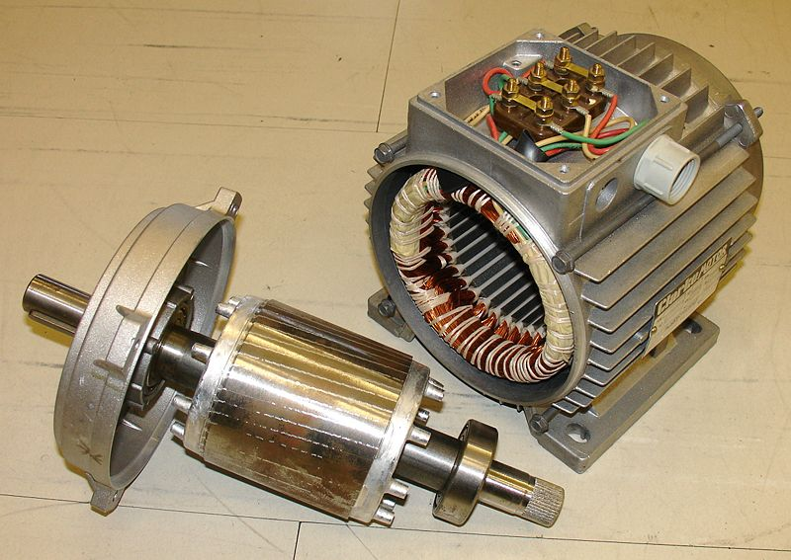
تئوری ماشین های الکتریکی - واژگان

Slide 5
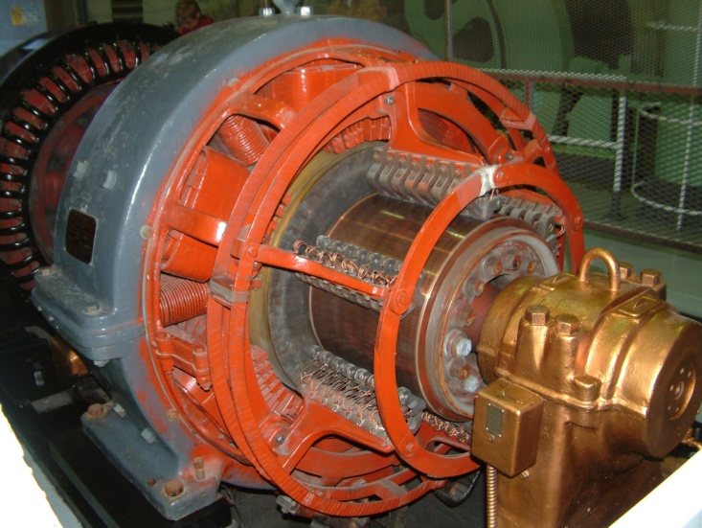
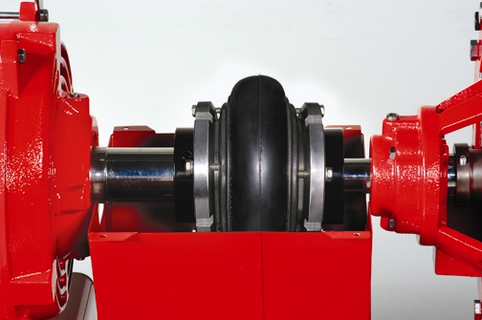
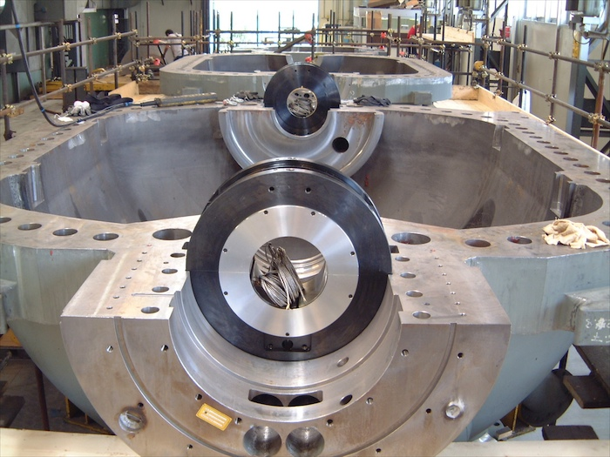
تئوری ماشین های الکتریکی - واژگان
کوپلینگ
کوموتاتور وجاروبک ها
یاتاقان

Slide 6
تئوری ماشین های الکتریکی - واژگان
واژگان سیم پیچ ها
نوع ماشین | نقش سیم پیچ | نام سیم پیچ | محل سیم پیچ | نوع جریان
ماشین سنکرون | ورود/خروج انرژی | آرمیچر | استاتور | AC
 | تحریک | میدان ساز | روتور | DC
ماشین DC | ورود/خروج انرژی | آرمیچر | روتور | AC و DC
 | تحریک | میدانساز | استاتور | DC
ماشین القایی | ورود انرژی | اولیه | استاتور | AC
 | خروج انرژی | ثانویه | روتور | AC
ترانسفورماتور | ورود انرژی | اولیه | - | AC
 | خروج انرژی | ثانویه | - | AC

Slide 7
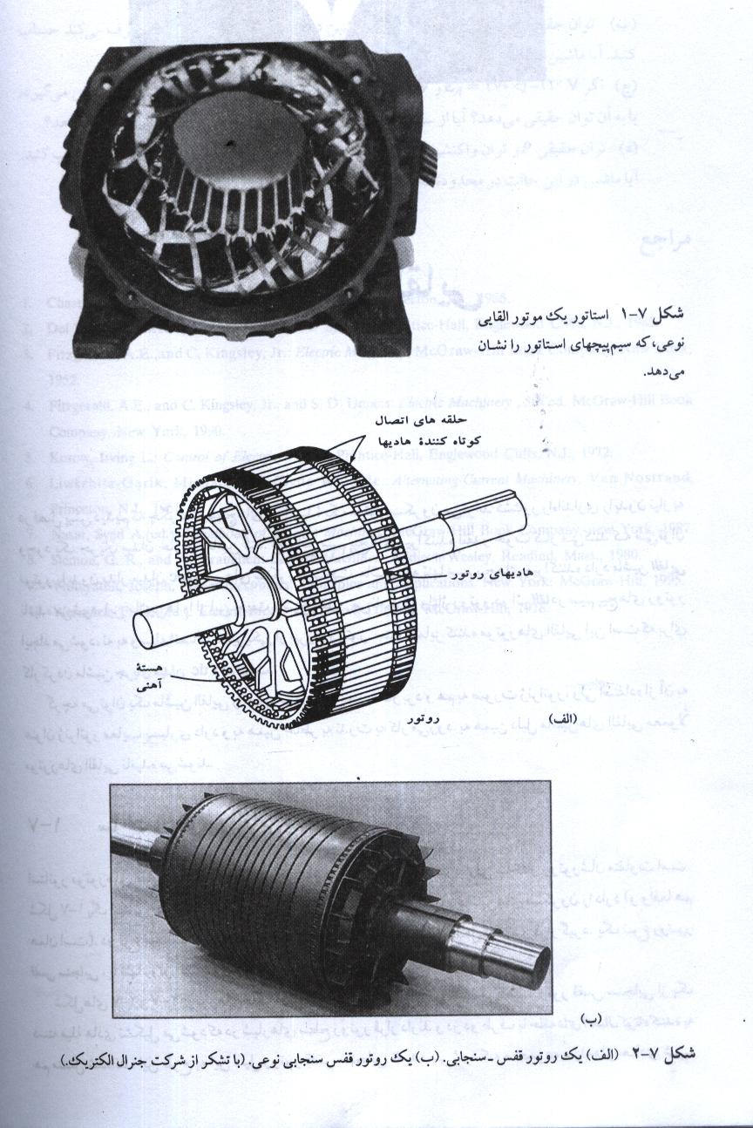
انواع موتورهای الکتریکی
موتورهای DC
موتورهای میدان سیم پیچی شده
موتورهای یونیورسال
موتورهای AC
موتورهای پله‌ای
موتورهای خطی
شكل استاتور يك موتور القايي نوعي، كه سيم پيچهاي استاتور را نشان مي دهد.

Slide 8
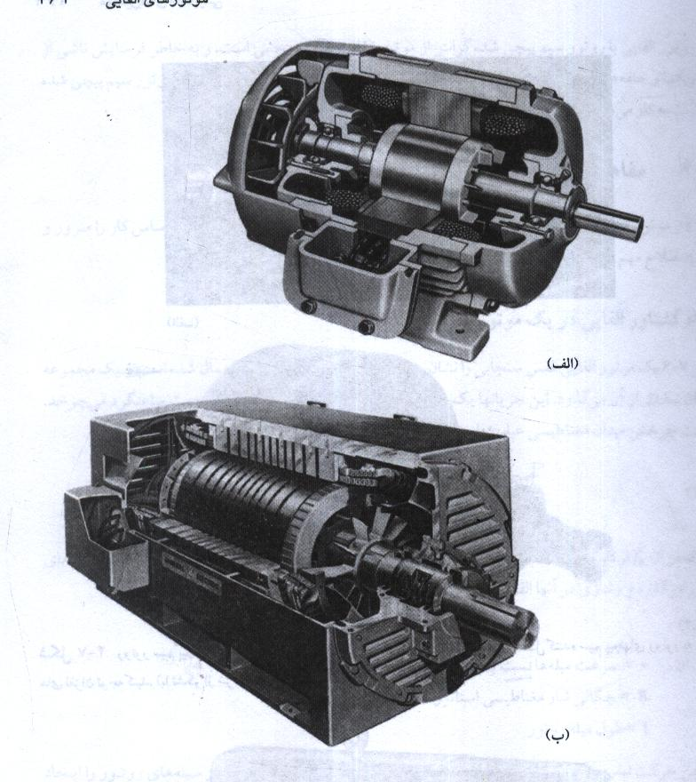
شكل (الف)يك رتور قفس- سنجابي.(ب) يك رتور قفس سنجابي نوعي
حلقه هاي اتصال كوتاه كننده هادي ها
هاديهاي روتور
هسته آهني

Slide 9
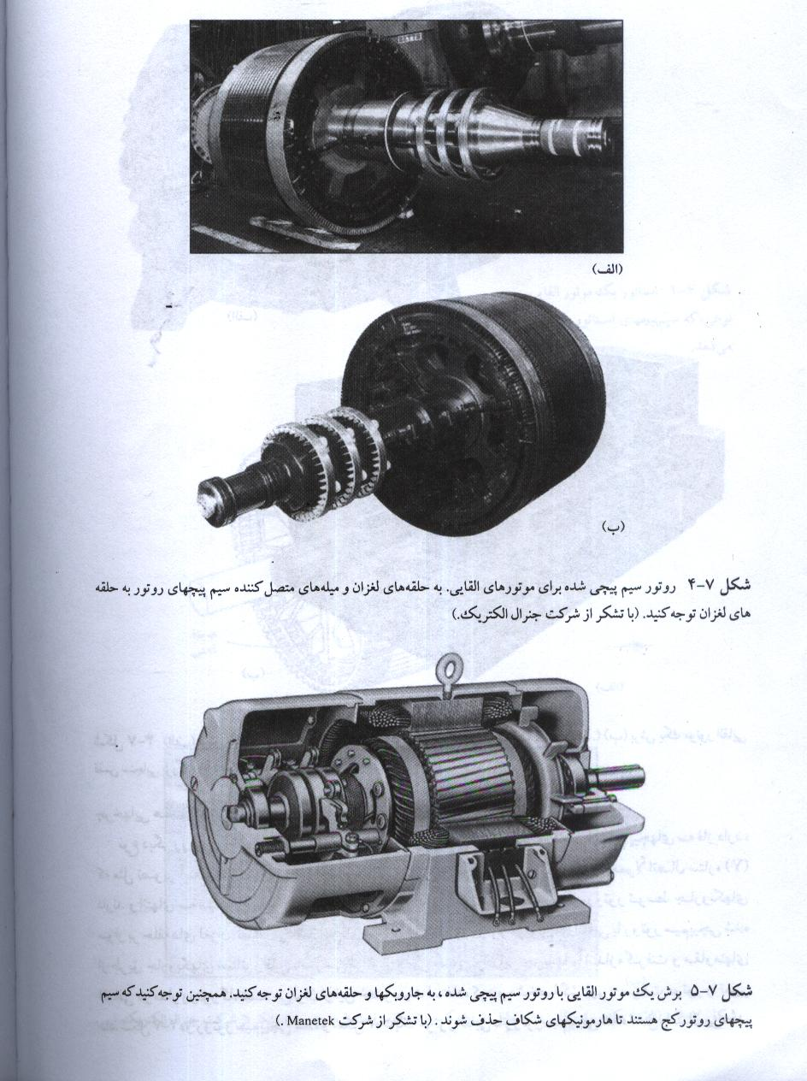
. شكل دو روتور سيم پيچي شده
شكل برش يك موتور القايي با روتور سيم پيچي شده

Slide 10
مشخصات الکتروموتور ها
مشخصاتي كه روي پلاك الكتروموتور ها مينويسند براي استفاده بهينه در طراحي و راه اندازي صحيح بكار ميرود و شامل نكاتي ميشود كه گاهي بي توجهي به آن باعث بهره بري كمتر و خسارت به تجهيزات الكتريكی ميگردد .
لذا پلاك خواني الكترو موتورها كمك زيادي به طراح و راه انداز براي طراحی مدار مربوطه و انتخاب صحيح كنتاكتور و بي متال و ... مينمايد .
مشخصاتی که روی پلاک ها نوشته می شوند به طور معمول عبارتند از :
No: شماره ساخته شده توسط كارخانه
Type:شامل كليه مشخصات فني الكترو موتور كه در كاتالوگ كارخانه موجود بوده و يا در مكاتبه با كارخانه بايد به آن اشاره شود:
A=حداكثر جريان مجاز الكترو موتور را نشان ميدهد كه ميزان جريان نبايد بيشتر از مقدار فوق و بلكه
هميشه الكترو موتور طوري انتخاب شود كه زير مقدار فوق كار كند.
V = ولتاژ كاري الكترو موتور ميباشد كه نبايد ولتاژ بيشتر و يا كمتر به سيم پيچهاي الكترو موتور اعمال گردد

Slide 11
50 HZالكترو موتور بايد در فركانس 50 هرتز كار كند (برق ايران)
60 HZ الكترو موتور بايد در فركانس 60 هرتز كار كند (فركانس برق برخي كشورها)
نكته: دور الكترو موتور ها با فركانس ارتباط دارد لذا الكتروموتوری كه در فركانس 50 هرتز مثلا 1500 دور ميباشد همين الكترو موتور در فركانس 60 دورش ديگر 1500 نيست .
R.P. M= نشان دهنده دور الكترو موتور در يك دقيقه در روي شقت خروجي ميباشد.
KW=مقدار توان الكترو موتور را نشان ميدهد.
نكته : اگر روي پلاك الكترو موتوری نوشته شده بود 380/220 V= معني ان اين است كه اين الكترو موتور در شبكه برق 110 ولت كه برخي از كشورها استفاده ميشود بايد بصورت مثلث و در كشورهاي كه ولتاژ 220ولت ( ولتاژ بين يك فاز و نول) دارند مثل ايران بايد بصورت ستاره بسته شود .
IP= ميزان حفاظت الكترو موتور در مقابل گرد و غبار و .. و طبق جدول زير ميباشد.

Slide 12
کلاس عایق بندی در الکتروموتور ها
انجمن بین المللی تولیدکنندگان تجهیزات الکتریکی ( NEMA ) عایق بندی موتورها را باتوجه به درجه حرارت موتور در محیطهای مختلف کاری در چهار کلاس A , B , F , H طبقه بندی نموده است :
موتورها عموما" در کلاس F و بندرت در کلاس A کار می کنند . قبل از شروع بکار موتور ، آنها تحت تاثیر دمای محیط اطراف خود قرار دارند که ما اصطلاحا" آن را دمای محیط " Temperature Ambient " می گوئیم .
در NEMA برای تمام کلاسهای عایق بندی دمای ابتدایی 40 درجه سانتیگراد با یک رنج حرارتی بصورت زیر استاندارد شده است :
وقتی موتور استارت می خورد ، دما افزایش می یابد . هر کلاسی یک دمای مجاز مشخصی دارد . ترکیبی از دمای محیط و دمای مجاز معادل ماکزیمم دمای سیم پیچها خواهدبود . بعنوان مثال در کلاس F ، با فاکتور سرویس 1 ، دما به اندازه 105 درجه می تواند افزایش یابد . بنابراین داریم که :
145= 40 + 105
Hot Spot : با یک بازه مجاز حرارتی ( مثلا" 10 درجه ) گرمترین نقطه در مرکز سیم پیچ را با این نام می شناسیم

Slide 13
در کلاس F این بازه 10 درجه است . بنابراین مرکز سیم پیچ دارای بیشترین دمای مجاز 155 درجه خواهد بود . دمای کاری موتور در کارآیی و طول عمر کاری موتور بسیار مهم است . تا جائیکه 10 افزایش دما از بالاترین حد مجاز باعث کاهش عمرعایق بندی موتور به اندازه 50% می شود .
کارآیی موتور ( Effeciency ) : درحقیقت همان بازده موتور است و نشان دهنده این است که چه مقدار از انرژی داده شده به موتور به انرژی مکانیکی تبدیل می شود . هرچه این عدد به یک نزدیکتر باشد کارآیی موتور بیشتر و البته قیمت موتور بالاتر است . یک موتور 30 اسب بخار با کارآیی 93.6% در مقایسه با موتور مشابهی با کارآیی 83% ، انرژی کمتری مصرف می کند . در نتیجه حرارت کاری پائین تر ، طول عمر بیشتر ، و سطح نویز کمتری خواهد داست .

Slide 14
انواع حفاظت ها طبق استاندارد دين 40050
P00= باز بدون حفاظت در مقابل تماس با اجسام خارجي و أب
P10= محفوظ در مقابل تماس دست و اجسام بزرگ خارجي
P11= محفوظ در مقابل تماس دست و اجسام بزرگ خارجي - محفوظ در مقابل اب
P20= محفوظ در مقابل تماس انگشت و اجسام با وزن متوسط بدون حفاظ در مقابل اب
P21= محفوظ در مقابل تماس انگشت و اجسام با وزن متوسط - ضد اب
P22= محفوظ در مقابل تماس انگشت و اجسام با وزن متوسط –محفوظ در مقابل ترشح اب بطور عمودي يا مايل با زاويه بيشتر از 30 درجه نسبت به افق
P30= محفوظ در مقابل تماس با ابزار ها و غيره و اجسام خارجي سبك وزن – بدون محافظت در مقابل اب
P31= محفوظ در مقابل تماس با ابزار ها و غيره و اجسام خارجي سبك وزن - ضد اب
P32= محفوظ در مقابل تماس با ابزار ها و غيره و اجسام خارجي سبك وزن - محفوظ در مقابل ترشح اب بطور عمودي يا مايل با زاويه بيشتر از 30 درجه نسبت به افق
P40= محفوظ در مقابل كليه موارد فوق

Slide 15
مکانیزاسیون نگهداری و تعمیرات الکتروموتور ها با معرفی نرم افزار " دستیار "
1- آنالیز جریان
2- آنالیز ارتعاشات
3- ترموگرافی
4- آنالیز مدار موتور
5- آنالیز آلتراسونیک
6- تستهای الکتریکی
7- آنالیز روغن
در روش نت براساس شرایط ( CBM ) بصورت مراحل زیر همانطوریکه ملاحظه می شود نیاز به جمع آوری و سپس تجزیه و تحلیل داده های آماری می باشد .
1- آماده سازی
2- طراحی
3- استقرار و اجرا
4- بهبود سیستم

Slide 16
فاکتورهای مهم در کارآیی و عملکرد الکتروموتورها
فاکتورهای موثر در کارآیی و عملکرد موتور :
1- ولتاژ : افزیش یا کاهش ولتاژ از یک حد مجاز تاثیرات مخربی بر روی موتورها می گذارد . با توجه به جدول زیر داریم که :
الف – کاهش 10% ولتاژ از مقدار نامی ، موجب 20% کاهش گشتاور شده و آن سبب می شود که موتور استارت بشود و یا اینکه به دور نامی برسد .
ب- افزایش 10% ولتاژ از مقدار نامی ، باعث افزایش 20% گشتاور استارت را و این می تواند سبب آسیب دیدگی موتور بدلایل ( افزایش جریان در بار نامی و حرارت ) شود .
2- فرکانس : تغییرات در فرکانس می تواند بر روی مشخصات موتور همچون گشتاور و سرعت تاثیر گذار باشد . اگر به جدول زیر توجه فرمائید ، بعنوان مثال ملاحظه خواهید نمود که افزایش 5% در فرکانس باعث افزایش 5% در سرعت در بار نامی و کاهش 10% در گشتاور استارت باشد .
3- ارتفاع : عامل موثر دیگر ارتفاع است . موتورها معمولا" برای ارتفاع تا 1100 متر( 3300 feet ) از سطح تراز دریا درنظر گرفته می شوند . در ارتفاع بالاتر از این مقدار هوا رقیقتر بوده و حرارت براحتی انتقال نمی یابد .بنابراین فاکتور ارتفاع بر روی توان موتور تاثیر می گدارد. مثلا" در استاندارد NEMA یک موتور 50HP در ارتفاع 6600 فیت دارای توان 47HPخواهد بود . ( فاکتور ارتفاع 0.94 است . )

Slide 17
الکتروموتور وعيب يابي آن
موتور هاي الکتريکي (آسنکرون-يونيورسال-قطب چاکدار ) عيب يابي ورفع عيب موتور هاي مذکور .
موتور ها مهمترين اجزايي هستند که در لوازم برقي گردنده بکار مي روند.موتور ها انرژي الکتريکي را به انرژي مکانيکي تبديل مي کنند.
الکتروموتور ها را مي توان به سه دسته کلي تقسيم کرد:
1- موتور هاي آسنکرون
2 - موتور هاي يونيورسال
3- موتور با قطب چاکدار
1- موتور هاي آسنکرون:
که با برق متناوب کار مي کنند از دو قسمت روتور واستاتور ساخته شده اند.با روشن شدن موتور سيم پيچ هاي درون شيار هاي استاتور يک ميدان مغناطيسي دوار بوجود مي آورند که اين ميدان برروتور که قسمت گردنده موتور وداراي محور انتقال حرکت مي باشد نيز اثر گذاشته ودر آن خاصيت مغناطيسي بوجود مي آيد .به هر حال با بوجود آمدن قطب هاي مغناطيسي هم نام وغيرهم نام عمل جذب ودفع انجام شده که باعث حرکت چرخشي روتور مي گردد.

Slide 18
شناسايي سيم پيچ هاي اصلي وکمکي :
1- سيم پيچ هاي اصلي در زير شيار ها و سيم پيچ کمکي در رو قرار دارند.
2- سطح مقطع سيم هاي کمکي هميشه از سيم هاي اصلي کمتر است.
3- سيم پيچ کمکي داراي مقاومت بيشتري (اهم بيشتر ) نسبت به سيم پيچ اصلي است وضمنا" خازن با سيم پيچ کمکي سري شده است.
عيب يابي موتور هاي آسنکرون - معيوب شدن موتور ها يا مربوط به قطعات برقي مثل سيم پيچ ها وخازن است يا مربوط به قطعات مکانيکي مثل بلبرينگ و بوشن ها .
عيب يابي قطعات برقي
عيب1- موتور اصلا"روشن نشده و جرياني از مدار عبور نمي کند.
علت1 -جايي از مدار قطع است.
رفع عيب1- با آوامتر تمام مدار شامل پريز،دوشاخه ،سيم هاي رابط،کليدها واتصالات در تخته کلم موتور را بر رسي وعيب مربوطه را بر طرف مي نماييم.
عيب2- موتور اصلا"روشن نشده وجرياني از مدار عبور نمي کند.
علت2 -سوختن فيوز.
رفع عيب2-ابتدا علت سوختن فيوز که مربوط به اتصالي مي باشد را بررسي نموده پس از آن به تعويض فيوز مي پر دازيم.
عيب3-موتور پس از روشن شدن خيلي زود داغ مي شود.
علت3-موتور نيم سوز است.
رفع عيب3- در هر کدام از سيم پيچ هاي کمکي واصلي ميتواند اتصال حلقه ويا اتصال کلاف به کلاف بوجود آمده باشد.بنابر اين مسير جريان الکتريکي کوتاه شده در نتيجه ميدان مغناطيسي مناسب براي گردش بوجود نمي آيد وباعث داغي موتور ميشود.موتور هاي نيم سوز جريان بيشتري نسبت به موتور هاي سالم مشابه خود دريافت مي کنند. براي رفع عيب در صورتي که محل اتصالي مشخص باشد وبتوان به نحوي آن را عايق نمود اقدام کرده ودر غير اين صورت موتور بايد دو باره سيم پيچي شود.

Slide 19
عيب4- موتور پس از روشن شدن خيلي زود داغ مي شود.
علت4- زياد بودن بار موتور.
رفع عيب 4- هر موتوری داراي توان مکانيکي مشخص است در صورتي که بيش از توان مربوطه از موتور نيرويي خواسته شود جريان بيشتري از سيم ها عبور مي کند که با سطح مقطع وتعداد دور آن ها همخواني ندارد وباعث گرما در موتور و آسيب ديدن آن خواهد شد .براي رفع عيب بايد بار موتور را کم نموده واز کار مداوم آن خود داري کرد.
عيب5- موتور پس از روشن شدن خيلي زود داغ مي شود وزير بار مي خوابد.
علت 5- عمل نکردن کليد گريز از مرکز .
رفع عيب 5 - علاوه بر جريان در يافتي توسط سيم پيچ اصلي ،سيم پيچ کمکي نيزچون از مدار خارج نمي شود جريان دريافت مي کند .براي اطمينان از صحت عمل کرد کليد گريز از مرکز بايد به صداي کنتاکت آن در حالت دور گرفتن موتور وهمچنين از دور افتادن آن گوش کرد .براي رفع عيب بايد کليد سرويس ويا تعويض شود.
عيب 6- با روشن کردن موتور صداي زيادي شنيده مي شود ولي به گردش در نمي آيد.
علت 6- خرابي کليد گريز از مرکز .
رفع عيب 6- درصورتي که کنتاکت هاي کليد در حالتي که موتور خاموش بوده وصل نشده باشد.درزمان شروع بکار ،سيم پيچ راه انداز در مدار قرار نگرفته وطبيعتا"موتور بگردش نمي افتد.براي رفع عيب کليد را با آوامتر امتحان ودر صورت معيوب بودن تعويض مي نماييم.
عيب 7- با روشن شدن موتور صداي زيادي شنيده مي شود ولي به گردش در نمي آيد.
علت 7 - قطعي سيم پيچ اصلي يا کمکي .
رفع عيب 7 - به کمک آوامتر هر دو مدار را امتحان ودر صورت مشخص بودن محل پارگي ،آن را تعمير مي نماييم آوامتر امتحان ودر صورت معيوب بودن تعويض مي نماييم.

Slide 20
.
عيب 8 - با روشن شدن موتور صداي زيادي شنيده مي شود ولي به گردش در نمي آيد.
علت 8 - نيم سوز بودن يا سوختگي موتور .
رفع عيب 8 - موتور سريعا"داغ شده وجريان زيادي مي کشد همچنين بوي سوختگي ويا دود از مشخصه هاي آن است.رفع عيب سيم پيچي مجدد است.
عيب 9 - با روشن کردن موتور صداي زيادي شنيده مي شود ولي به گردش در نمي آيد.
علت 9 - خرابي خازن.
رفع عيب 9 - خازن ها به منظور راه اندازي موتور بکار رفته اند خازن را مطابق با مطالبي که در مورد عيب يابي خازن ها گفتيم آزمايش نموده در صورت نياز آن را تعويض مي کنيم.
عيب 10 - با روشن کردن موتور فيوز عمل کرده مدار قطع مي شود.
علت 10 - اتصال کوتاه در مدار اصلي موتور .
رفع عيب 10 - دوشاخه ،سيم هاي رابط وجعبه اتصالات موتور را بررسي کرده در صورت پيدا کردن محل اتصالي آن را مرتفع مي نماييم.
عيب 11 - با روشن کردن موتور فيوز عمل کرده مدار قطع مي شود.
علت 11 - سوختگي کامل موتور
رفع عيب 11 - با مشاهده استاتور وسيم پيچ هاي مربوطه عيب حاصل تاييد گرديده وبراي رفع آن بايد موتور سيم پيچي گردد.
عيب 12 - با روشن کردن موتور فيوز عمل کرده مدار قطع مي شود.
علت 12 - اتصال کوتاه در خازن
رفع عيب 12 - اگر با جدا کردن خازن از مدار و به برق زدن موتور فيوز ديگر عمل نکرد عيب از خازن است وبايد آن را تعويض نمود.

Slide 21
عيب يابي قطعات مکانيکي
عيب 1 - محور موتور چه در حالت روشن وچه در حالت خاموشي به سختي حرکت مي کند.
علت 1 -بطور کلي خرابي بلبرينگ ها وياطاقان هاي دو سر محور موتور .
رفع عيب 1 - خرابي بلبرينگ ها شامل الف - ترک برداشتن حلقه هاي بلبرينگ،ترک بر داشتن ساچمه ها و غلطک ها .ب - بوجود آمدن حفره وشيار در سطح داخلي حلقه ها که علت آن وجود ذرات سخت بين ساچمه وحلقه مي باشد.ج - گريپاژ (عدم چرخش ساچمه ها ) که ناشي از کثيفي و سخت شدن گريس بلبرينگ مي باشد. د - فرسودگي وپوسيدگي - که به علت جازدن نادرست بلبرينگ ونفوذ رطوبت وعدم گريس کاري مناسب بوجود مي آيد. براي تشخيس عيوب گفته شده بلبرينگ را از نظر ظاهري مشاهده ولقي بين حلقه وساچمه را امتحان مي کنيم . همچنين با چرخش بلبرينگ اگر صداي غير عادي شنيده شود دليل برخرابي آن مي باشد که بايد تعويض گردد.
عيب 2 - گاهي اوقات محور موتور با صداي زيادي مي چرخد.
علت 2 - چرخش حلقه بيروني بلبرينگ در جاي خود.
رفع عيب 2 - جازدن نادرست بلبرينگ وعدم گريس کاري مي تواند باعث لقي بلبرينگ در جاي خود شود . رفع عيب-تعويض بلبرينگ در صورت معيوب بودن بوش زدن وتراش کاري جاي آن يا تعويض دري موتور.
2-موتور هاي يونيورسال
اين موتور ها که هم با جريان متناوب وهم با جريان مستقيم کار مي کنند از دو قسمت اصلي تشکيل شده اند:
الف:قطب ها (بالشتک ها )

Slide 22
ب - آرميچر
در اين موتور ها ميدان مغناطيسي قطب ها بر خلاف موتور هاي آسنکرون دوار نيست وسيم پيچ آرميچر که قسمت گردنده موتور است با سيم پيچ قطب ها سري بسته شده است . پس از عبور جريان از مدار فوق خطوط قواي مغناطيسي قطب ها با خطوط قواي آرميچر عکس العمل نشان داده وباعث گردش موتور مي شود .سرعت اين موتور ها بالا بوده وخيلي سريع به سرعت نهايي مي رسند. از اين موتور ها در اکثر لوازم برقي خانگي مثل چرخ گوشت ،آب ميوه گيري ،هم زن ،آسياب و... استفاده مي شود. براي برقراري ارتباط قطب ها با آرميچر که گردان مي باشد از قطعه اي بنام کلکتور استفاده مي شود . کلکتور از تيغه هاي مسي کنار هم تشکيل شده است که به شکل استوانه روي محور قرار دارد . تيغه ازهمديگر واز محور آرميچر بوسيله ميکا عايق شده اند وسيم پيچ هاي داخل شيار آرميچر به وسيله پيچک ها به يکديگر وصل مي شوند. دو قطعه ذغال به همراه فنر پشت آن ها ارتباط قطب ها با کلکتور را ميسر مي سازد.
روشهای مختلف راه اندازی موتورهای آسنكرون
موتورهای آسنكرون با توجه به قدرت و ولتاژ آن به طرق مختلف راه اندازی ميشوند و با توجه به اينكه موتور در لحظه شروع به كار جريان زيادی ميكشد و اين جريان زياد علاوه بر اينكه به خود موتور صدمه ميزند به مصرف كننده های ديگری كه از اين خط تغذيه می كنند لطمه زده و كار آنها را مختل می سازد.
بنابراين برای كم كردن جريان شروع به كار موتور بايد چاره ای انديشيد؟؟

Slide 23
معمولاً به روشهای زير راه اندازی ميشود در نتيجه جريان راه اندازی‌ كم ميشود :
1. به طور مستقيم
2. توسط كليد يا مدار ستاره – مثلث
3. توسط كمپانساتور
4. راه اندازی بوسيله اضافه كردن مقاومت در مدار روتور
5. راه اندازی بوسيله داخل كردن مقاومت در مدار استاتور
1- راه اندازی موتور به طور مستقيم : برای‌ موتورهايی كه بزرگ نيستند و‌ آمپر زيادی از شبكه نمی كشند بوسيله يك كليد سه قطبی به شبكه متصل ميشوند .
2-راه اندازی ستاره – مثلث : ابتدا ولتاژ اوليه را كه بر هر فاز متصل ميشود ،‌ را كم مى كنيم سپس وقتي كه موتور به دور نرمال خود رسيد ولتاژی كه به هر فاز می رسد را زياد می كنيم .
بنابراين در لحظه اول كليد به حالت ستاره بوده يعنی ولتاژ دو سر هر فاز به u/√3 تقليل می يابد در نتيجه موتور با توان 3/1 توان نامی خود كار می كند .
استعمال كليد روی انواع موتورها با روتور قفسه ای يا روتور سيم پيچی امكان پذير است . ولی در موتورهايی كه با بار زياد كار می كنند از كليد برای راه اندازی استفاده نمی شود . چون گشتاور مقاوم بار زياد است .
3-راه اندازی توسط كمپانساتور : اين وسيله راه اندازی كه اتوترانسفورماتور كاهنده است بين موتور و شبكه قرار می گيرد . اين طريق راه اندازی به دليل اينكه جريان شروع به كار و گشتاور شروع به كار هر دو به يك نسبت پايين می آيند خيلی خوب است . ولی چون هزينه آن گراناست فقط در موتورهايی كه قدرت زياد دارند استفاده می شوند.

Slide 24
4-راه اندازی موتورهای قفسه ای بوسيله قرار دادن مقاومت سر راه استاتور : برای جلوگيری از عبور جريان زياد در موقع راه اندازی موتور ميتوان مقاومت هايی به طور سری سر راه سيم پيچی هایموتور قرار دارد . و به تدريج كه موتور دور می گيرد دسته مقاومتهای راه انداز را به طرف چپ حركت داده در اين صورت كم كم مقاومتها از سر راه مدار خارج ميشود.
اين طريق راه اندازی به دليل تلفات انرژی در مقاومتها زياد و نيروی كشش در لحظه شروع به كار كم ، استعمال كمی دارد.
5-راه اندازی موتورهای آسنكرون با روتور سيم پيچی با قرار دادن مقاومت سر راه روتور : تمام مقاومتهای راه انداز را سر راه سيم پيچی روتور قرار داد . بدين وسيله مقاومت مدار سيم پيچی روتور را به حداكثر مقدار خود ميرسانند و سپس استاتور را به شبكه برق وصل می كنند . مقاومت روئستای روتور به تدريج از
موتور استارترها
همانطوری که می دانید ، راه اندازی موتورهای القایی در صنعت از اهمیت ویژه ای برخوردار است. به خصوص این که امروزه استفاده از راه اندازهای الکترونیکی مانند راه اندازهای نرم - کنترلر های سرعت بسیار مرسوم شده است و لازم است علاقه مندان و کارشناسان این رشته روشهای کنترل و راه اندازی موتورها را به شیوه های کلاسیک به دیده فراموشی بسپارند و به فراگیری روشهای بروز بپردازند مدار خارج ميشود .
یکی از روشهای راه اندازی موتورهای القایی راه اندازهای نرم می باشد که از طریق آنها موتور ها از طریق کنترل ولتاژ-فرکانس در یک زمان مشخص بتدریج از سرعت صفر به سرعت نامی می رسند که این روش امروزه کاملا جا افتاده است.

Slide 25
راه اندازهای نرم تنها در هنگام راه اندازی بکار می روند و معمولا پس از راه اندازی توسط یک کنتاکتور بای پس از مدار خارج می گردند. این راه اندازها می توانند به سیستم از کار اندازی نرم نیز مجهز باشند که کاربرد های ویژه ای دارد. ضمن این که عموما این نوع راه اندازها به ترمز الکترونیکی از طریق تزریق جریان مستقیم نیز مجهز می باشند.
سازندگان این نوع راه اندازها معمولا حفاظت های مورد نیاز برای موتور را نیز در راه اندازها تعبیه می کنند که از این طریق حجم راه انداز محدود می گردد. ضمن این که با استفاده از این گونه راه اندازها نیاز به در نظر گرفتن کنتاکتور اصلی نیست . حفاظت هایی که معمولا در راه اندازهای نرم پیش بینی می گردد بشرح زیر است :
- حفاظت در مقابل اضافه بار
- حفاظت در مقابل توالی معکوس فازها و دو فاز شدن
- حفاظت در مقابل افزایش حرارت سیم پیچ های موتور که از طریق سنسورهای حرارتی انجام می گردد.
- حفاظت در مقابل کاهش ولتاژ
و موارد ديگر که بسته به سازنده راه انداز می تواند تغییر کند.
نکته مهم اینجاست که هنگام بسته شدن کنتاکتور بای پس حفاظت های تعبیه شده در راه انداز همچنان فعال می باشد چون مسیر بای پس تنها تایرستورها را بای پس می کند.
جهت بستن کنتاکتور بای پس بعد از راه اندازی موتور عموما از یک کنتاکت راه انداز استفاده می گردد که بعد از رمپ راه اندازی به صورت خودکار فعال می گردد. لازم به ذکر است که برخی از راه اندازهای نرم دارای سیستم بای پس داخلی هستند که دیگر نیاز به در نظر گرفتن کنتاکتور بای پس نیست.

Slide 26
با توجه به این که تایرستورهای بکار رفته در راه اندازهای نرم حرارت تولید می کنند اینطور استنباط می گردد که در تابلوهای دارای راه اندازهای نرم لازم است از فن استفاده گردد. ولی با توجه به کار راه انداز تنها در مرحله استارت ، حرارت تولید شده تنها به مرحله راه اندازی محدود می گردد و بنابر این در راه اندازهای دارای سیستم بای پس تنها تعبیه شکاف های عبور هوا متناسب با درجه حفاظتی تابلو توصیه می گردد. ضمن این که این گونه راه اندازها عموما مجهز به هیت سینک و فن هستند.
اکثر راه اندازهای نرم مجهز به پورت های اطلاعاتی مانند مودباس- پروفی باس و .... جهت تبادل اطلاعات می باشند که از این طریق می توان از کلیه اطلاعات داخل راه انداز مطلع گردید به این طریق کنترل این راه انداز ها توسط سیستم هایی مانند DCS بسیار ساده می باشد.

Slide 27
معيارهاي انتخاب موتور
1-دردست بودن منبع تغذیه
2- شرط یا عوامل راه اندازی
3-مشخصه‌های راه اندازی (گشتاور – سرعت) مناسب
4-سرعت عملکرد کار مطلوب
5- قابلیت کارکردن به جلو و عقب
6- مشخصه‌هی شتاب (وابسته به بار)
7- بازده مناسب در بار اسمی
8-توانایی تحمل اضافه بار
9-اطمینان الکتریکی و حرارتی
10-قابلیت نگهداری و عمر مفید
11-ظاهر مکانیکی مناسب (اندازه، وزن،‌ میزان صدا، محیط اطراف)
12- پیچیدگی کنترل و هزینه
چند نوع موتور القایی
موتور القايي AC فاز شكسته
1. موتور القايي با استارت خازني
2. موتورهاي AC القايي با خازن دائمي اسپليت
3. موتورهاي AC القايي استارت با خازن/ كاركرد با خازن

Slide 28
موتور القايي AC فاز شكسته
موتور فاز شكسته همچنين به عنوان Induction start/Induction run (استارت القايي/كاركرد القايي)هم شناخته مي شود كه دو پيچه دارد.پيچه استارت از سيم نازكتر و تعداد دور كمتر نسبت به پيچه اصلي براي بوجود آوردن مقاومت بيشتر ساخته شده است.همچنين ميدان پيچه استارت در زاويه اي غير از آنچه كه پيچه اصلي دارد قرار مي گيرد كه سبب آغاز چرخش موتور مي شود.پيچه اصلي كه از سيم ضخيم تري ساخته شده است موتور را هميشه درحالت چرخش باقي نگه مي دارد.
تورك آغازين كم است مثلا 100 تا 175 درصد تورك ارزيابي شده.موتور براي استارت جرياني زياد طلب مي كند.تقريبا 700 تا 1000 درصد جريان ارزيابي شده.تورك بيشينه توليد شده نيز در محدوده 250 تا 350 درصد از تورك براوردشده مي باشد.
كاربريهاي خوب براي موتورهاي فاز شكسته شامل سمباده (آسياب) هاي كوچك , دمنده ها و فنهاي كوچك و ديگر دستگاههايي با نياز به تورك آغازين كم با و نياز به قدرت 1/20 تا 1/3 اسب بخار مي باشد.از استفاده از اين موتورها در كاربريهايي كه به دوره هاي خاموش و روشن و گشتاور زياد
موتور القايي با استارت خازني
اين نوع , موتور اصلاح شده فاز شكسته با خازني سري با آن براي بهبود استارت است.همانند موتور معمولي فاز شكسته اين نوع موتور يك سوئيچ گريز از مركز داشته كه هنگامي كه موتور به 75 درصد سرعت ارزيابي شده مي رسد , پيچه استارت را از مدار خارج مي نمايد..

Slide 29
از آنجا كه خازن با مدار استارت موازي است , گشتاور استارت بيشتري توليد مي كند , معمولا در حدود 200 تا 400 درصد گشتاور ارزيابي شده.و جريان استارت معمولا بين 450 تا 575 درصد جريان ارزيابي شده است.كه بسيار كمتر از موتور فاز شكسته و بعلت سيم ضخيمتر در مدار استارت است. نيازدارند خود داري نماييد
نوع اصلاح شده اي از موتو با استارت خازني ، موتور با استارت مقاومتي است.در اين نوع موتور خازن استارت با يك مقاومت جايگزين شده است.موتور استارت مقاومتي در كاربريهايي مورد استفاده قرار مي گيرد كه ميزان گشتاور استارتينگي كمتر از مقداري كه موتور استارت خازني توليد مي كند لازم است.صرف نظر از هزينه اين موتور امتيازات عمده اي نسبت به موتور استارت خازني ندارد.
اين موتورها در انواع مختلف كاربريهاي پولي و تسمه اي مانند تسمه نقاله هاي كوچك , پمپها و دمنده هاي بزرگ به خوبي بسياري از خود گردانها و كاربريهاي چرخ دنده اي استفاده مي شوند.
موتورهاي AC القايي با خازن دائمي اسپليت
اين موتور (PSC) نوعي خازن دائما متصل به صورت سري به پيچه استارت دارد.اين كار سبب آن ميشود كه پيچه استارت تازماني كه موتور به سرعت چرخش خود برسد بصورت پيچه اي كمكي عمل كند.از آنجا كه خازن عملكرد اصلي , بايد براي استفاده مداوم طراحي شده باشد , نميتواند توان استارتي معادل يك موتور استارت خازني ايجاد نمايد.گشتاور استارت يك موتور (PSC) معمولا كم و در حدود 30 تا 150 درصد گشتاور ارزيابي شده است.موتورهاي (PSC) جريان استارتي پايين , معمولا در كمتر از 200 درصد جريان برآورد شده دارند كه آنها را براي كاربريهايي با سرعتهاي داراي چرخه هاي خاموش روشن بالا بسيار مناسب مي سازد.

Slide 30
موتورهاي PSC امتيازات فراواني دارند.طراحي موتور براحتي براي استفاده با كنترل كننده هاي سرعت ميتواند اصلاح شود.همچنين مي توانند براي بازدهي بهينه و ضريب توان بالا در فشار برآورد شده طراحي شوند.آنها به عنوان قابل اطمينان ترين موتور تك فاز مطرح ميشوند.مخصوصا به اين خاطر كه به سوئيچ گريز از مركز نيازي ندارند.
موتورهاي PSC بسته به طراحيشان كاربري بسيار متنوعي دارند كه شامل فنها , دمنده ها با نياز به گشتاور استارت كم و چرخه هاي كاري غير دائمي مانند تنظيم دستگاهها (طرز كارها) , عملگر درگاهها و بازكننده هاي درب گاراژها ميشود.
موتورهاي AC القايي استارت با خازن/ كاركرد با خازن
اين موتور , همانند موتور با استارت خازن , خازني از نوع استارتي در حالت سري با پيچه كمكي براي گشتاور زياد استارت دارد.همچنين مانند يك موتور PSC خازني از نوع كاركرد كه دركنار خازن استارت در حالت سري با پيچه كمكي است كه بعد از شروع به كار موتور از مدار خارج مي شود.اين حالت سبب بوجود آمدن گشتاوري در حد اضافي مي شود.
اين نوع موتور مي تواند ... و بازده بيشتر طراحي شود.اين موتور بخاطر خازنهاي كاركرد و استارت و سوئيچ گريز از مركز آن پرهزينه است.
اين موتور مي تواند در بسياري از كاربريهايي كه از هرموتور تك فاز ديگري انتظار ميرود استفاده شود.اين كاربريها شامل ماشينهاي مرتبط با چوب , كمپرسورهاي هوا , پمپ های آب فشار قوي , پمپ های تخليه و ديگر كاربردهاي نيازمند گشتاورهاي بالا در حد 1 تا 10 اسب بخار مي شوند.

Slide 31
نتيجه گيري :
با توجه به اين كه موتورهاي القايي داراي جريان راه‌اندازي زيادي هستند و مي‌توان آنهارا به صورتهاي مختلف راه‌اندازي كرد پس مي‌توان براي موتورهاي با قدرت‌هاي مختلف يكي از روشهاي مناسب راه‌اندازي براي آن موتور انتخاب كرد تا جريان كمتري در هنگام راه‌اندازي از شبكه كشيده شود و همچنين آسيب كمتري به آن موتور وارد شود. توانايي كنترلر طراحي شده در راه‌اندازي نرم و بهبود ضريب توان موتور بطور موفقيت آميز در آزمايشگاه انجام گرفته است. بنابراين عوارض نامطلوب خراب شدن ولتاژ شبكه تغذيه دراثر‌ راه‌اندازي موتور و همچنين اتلاف در بي باري و يا بارهاي كم پيشگيري مي شود. در نتيجه كنترلر به عنوان راه‌انداز نرم( soft starer ) و صرفه‌جويي در انرژي (Energy saver ) اهداف مورد نظر را كه شامل بهبود ولتاژ شبكه در پريود راه‌اندازي و صرفه‌جويي در مصرف انرژي مي‌باشد، تحقق مي‌بخشد.

